Slide 1
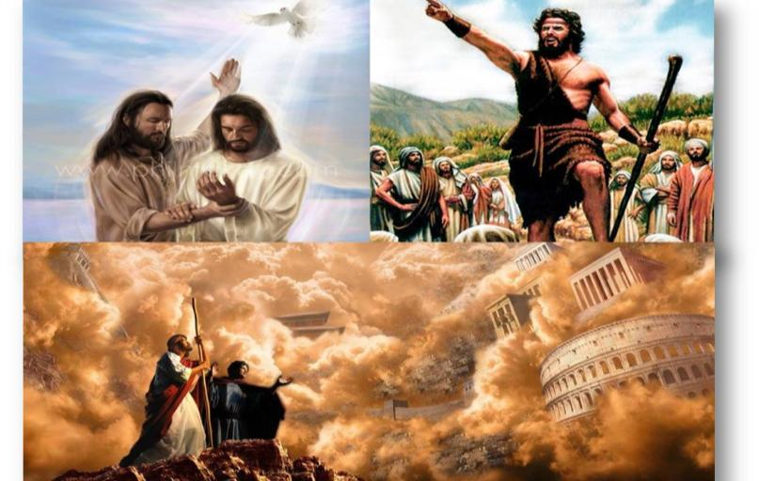
LEZIONE 1 DELLA SCUOLA DEL SABATO
3 TRIMESTRE 2024
L’INIZIO DEL VANGELO
6 LUGLIO 2024

Slide 2
“Dopo che Giovanni fu imprigionato, Gesù venne in Galilea a predicare il vangelo del regno di Dio. Egli disse: Il tempo è compiuto, il regno di Dio è vicino. Pentitevi e credete al Vangelo! ” (Marco 1:14, 15)

Slide 3
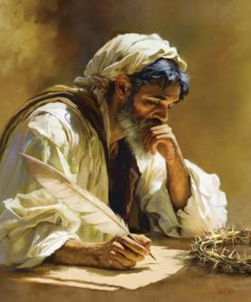
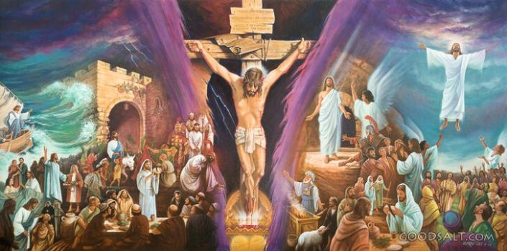
Il Vangelo di Marco è il più breve dei quattro Vangeli che raccontano la vita di Gesù.
È una storia veloce, agile, dinamica, rapida. Le scene passano veloci davanti ai nostri occhi. Non puoi perderti nessun dettaglio, poiché sono inclusi solo quelli veramente importanti.
Insomma, Marco è il vangelo del ventunesimo secolo, dove tutto avviene in fretta e velocemente, quando il tempo è oro. Usiamo questo tempo per imparare ciò che è più prezioso: "Il vangelo di Gesù Cristo, il figlio di Dio". (Marco 1:1).
L'autore del Vangelo:
Missionario fallito.
Utile per il ministero.
L'inizio del Vangelo:
La preparazione. Marco 1:1-8.
Il battesimo. Marco 1:9-13.
Il messaggio. Marco 1:14-15.

Slide 4
L'AUTORE DEL VANGELO

Slide 5
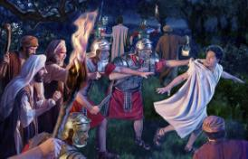
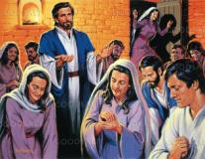
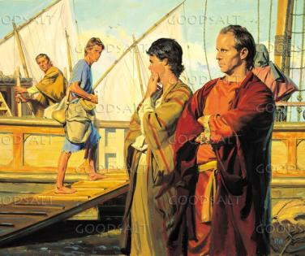
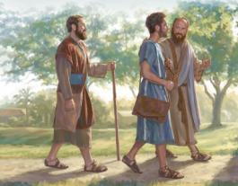
MISSIONARIO FALLITO
“Barnaba e Saulo poi, compiuto il loro servizio a Gerusalemme, tornarono prendendo con sé Giovanni, detto Marco” (Atti 12:25)
Come il resto degli evangelisti, Marco non menziona se stesso per nome. Era un ragazzo quando ebbero luogo gli eventi che racconta, che probabilmente apprese attraverso la sua intima relazione con l'apostolo Pietro (1Pietro 5:13).
La madre di Giovanni Marco era la proprietaria della stanza di Gerusalemme dove la chiesa si riuniva per pregare in occasione della prigionia di Pietro (Atti 12:12).
Poco dopo, Barnaba e Saulo (che si erano recati a Gerusalemme per portare un'offerta) portarono Giovanni Marco ad Antiochia (Atti 12:25).
Ad Antiochia, quando lo Spirito Santo chiamò Barnaba e Saulo ad essere missionari tra i Gentili, essi presero Giovanni Marco come collaboratore (Atti 13:2-5).
Ma la vita da missionario si rivelò molto dura per il giovane Marco, che decise di tornare a Gerusalemme (Atti 13:13).

Slide 6
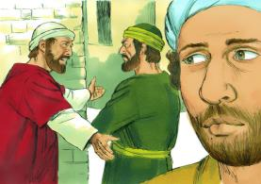
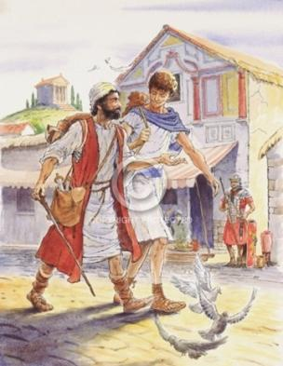
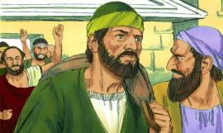
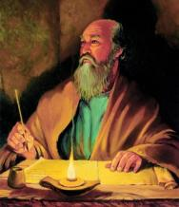
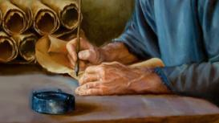
UTILE PER IL MINISTERO
“Solo Luca è con me. Prendi Marco e portalo con te, perché mi sarà utile per il ministero.” (2ª Timoteo 4:11)
Quando Paolo propose il secondo viaggio missionario, rifiutò di accettare Marco come collaboratore (Atti 15:36-38). Paolo aveva bisogno di aiutanti risoluti, che fossero un sostegno, non un peso. Marco non corrispondeva a questo modello.
Tuttavia, Barnaba era fiducioso che suo nipote Marco avesse abbastanza potenziale per essere un buon missionario. Così lo prese e lo portò con sé a Cipro, mentre Paolo e Sila andarono in Asia (Atti degli Apostoli 15:39-41).
Non sappiamo cosa sia successo dopo, ma sappiamo che Barnaba aveva ragione. Dai tre riferimenti che lui fa nelle sue lettere, Paolo giunse a considerare Marco come "utile per il ministero", un collaboratore efficace (Col. 4:10; Fil. 24; 2 Timoteo 4:11).
Grazie a questa seconda possibilità, possiamo godere oggi dell'emozionante storia del Vangelo di Marco.

Slide 7
L'INIZIO DEL VANGELO

Slide 8
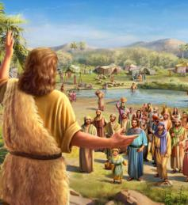
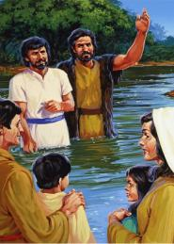
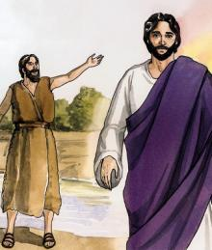
LA PREPARAZIONE
“Alla folla egli annunziava: 'Dopo di me sta per venire colui che è più potente di me; io non sono degno nemmeno di abbassarmi a slacciargli i sandali.” (Marco 1:7)
Marco inizia presentandoci Dio che si prepara per il viaggio di suo Figlio (Marco 1:1-2; Malachia 3:1). Un cammino che inizia nelle corti celesti, e che porterà Gesù Cristo sulla croce, per essere accolto di nuovo in Cielo (Mr. 16:19).
Per preparare questo cammino, Dio sceglie Giovanni Battista, la "voce che grida nel deserto".” (Mr. 1:3; Is. 40:3).
Prima che Gesù iniziasse il suo viaggio per dare la sua vita per noi, Giovanni preparò il cuore delle persone conducendole al pentimento e invitandole a essere battezzate (Mr. 1:4-6).
Li preparò ad accogliere il Figlio di Dio: più potente dello stesso Giovanni; più dignitoso; e che battezzerà con un battesimo più efficace (Mr. 1:7-8).

Slide 9
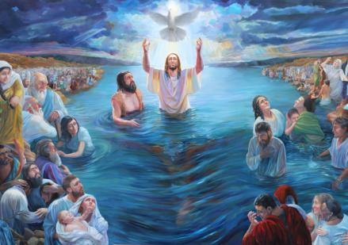
IL BATTESIMO
“Ed ecco, in quei giorni, Gesù venne da Nazareth di Galilea e fu battezzato nel Giordano da Giovanni.” (Marco 1:9)
Gesù inizia il suo cammino in modo spettacolare: Dio Padre lo presenta come suo Figlio, e lo Spirito Santo manifesta la sua presenza in forma corporea (Mc 1,10-11). Fin dall'inizio, Gesù è presentato come una persona divina, il Figlio di Dio. Ma è anche presentato come una persona umanaa:
E’ battezzato da Giovanni, e non il contrario (Mr. 1:9)
È guidato dallo Spirito (Mr. 1:12)
Ha bisogno di stare da solo con Dio (Mr. 1:13a)
È tentato dal diavolo (Mr. 1:13b)
Affronta pericoli fisici (Mr. 1:13c)
Gli angeli lo servivano (Mr. 1:13d)
È così che Gesù ci viene presentato: pienamente divino e pienamente umano. Egli è allo stesso tempo Salvatore e Fratello, Signore ed Esempio. È la piena rivelazione dell'amore di Dio per l'umanità.

Slide 10
«La gloria che si è posata su Cristo è un pegno dell'amore di Dio per noi. Ci parla del potere della preghiera: come la voce umana può raggiungere l'orecchio di Dio e le nostre richieste possono trovare accoglienza nelle corti celesti...La luce che è stata diffusa dai portali aperti sul capo del nostro Salvatore sarà riversata su di noi quando pregheremo per ricevere aiuto per resistere alla tentazione. La voce che parlò a Gesù dice ad ogni credente: "Questi è il mio figlio prediletto, nel quale mi sono compiaciuto”»
E. G. W. (Nei luoghi celesti - 20 Gennaio – Traduzione libera)

Slide 11
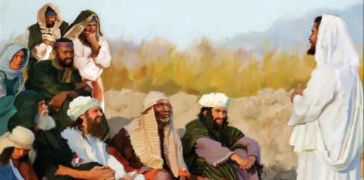
70 settimane = 490 anni
IL MESSAGGIO
7 settimane
62 settimane
½ settimana
½ settimana
49 anni
434 anni
7 anni
“Dopo che Giovanni fu arrestato, Gesù si recò nella Galilea predicando il vangelo di Dio” (Marco 1:14)
Il messaggio iniziale di Gesù riguardava tre aspetti (Mr. 1:15)
“il regno di Dio si è avvicinato”
“pentitevi e credete nel Vangelo”
“Il tempo è compiuto”
Un riferimento alla profezia delle 70 settimane (Dn. 9:24).
Dal decreto di Artaserse, nel 457 a.C., all'unzione del Messia, sarebbero passate 69 settimane (v. 25).
Questo si adempì al battesimo di Gesù, nell'anno 27 d.C. Mezza settimana dopo, nell'anno 31, Gesù morì (v. 27).
Una promessa che inizia a compiersi nel patto di salvezza.
Una chiamata a prendere parte attiva al patto, accettando il perdono per fede in Gesù.
Il nostro messaggio attuale include anche questi tre aspetti: il tempo è compiuto; Gesù viene; e dobbiamo pentirci e credere per poter andare con Lui.

Slide 12
“La nota predominante della predicazione di Cristo era: "Il tempo è compiuto e il regno di Dio è vicino: convertitevi e credete al vangelo". Perciò il messaggio evangelico, dato dal Salvatore stesso, si basava sulle profezie. Il "tempo" che dichiarò compiuto era il periodo fatto conoscere a Daniele dall'angelo Gabriele….
Come il messaggio del primo avvento di Cristo annunciava il regno della sua grazia, così il messaggio del suo secondo avvento annuncia il regno della sua gloria. Il secondo messaggio, come il primo, si basa sulle profezie”
E. G. W. (La Speranza dell’uomo – Traduzione libera)

